Slide 1
Поэма Н.А.Некрасова «Кому на Руси жить хорошо».
Замысел, жанр, композиция
Урок литературы в 10 классе подготовлен учителем русского языка и литературы МОУ СОШ № 46 г.Белгорода Захаровой Л.Н.

Slide 2
Цель
Познакомить учащихся с творческой историей поэмы, с особенностями жанра и композиции романа

Slide 3

«Я задумал изложить в связном рассказе все, что я знаю о народе, все, что мне привелось услышать из уст его, и я затеял «Кому на Руси жить хорошо».
(Н.А.Некрасов)

Slide 4

Жанр поэмы
Автор так определяет жанр поэмы: «Это будет эпопея современной крестьянской жизни», что указывает на масштабность замысла, на незавершенность, свойственную любой эпопее (жизнь народная безгранична и неисчерпаема).
В.Г.Белинский считал, что содержание эпопеи должно составлять «сущность… жизни, состояние и быт народа… Посему народность есть одно из основных условий эпической поэмы: сам поэт еще смотрит на события своей личности».
Автор поднял проблемы социальные и экономические, психологические и нравственные.

Slide 5
Своеобразие композиции поэмы
Своеобразие композиции поэмы обусловлено сочетанием эпического повествования с лирическими отступлениями.
Автономность глав поэмы и относительно свободное обращение со временем и пространством объясняется жанровой спецификой произведения.

Slide 6
Идея поэмы
Центральная идея поэмы заключена уже в «Прологе».
Известный литературовед Н.Н.Скатов считает, что, «введя «Пролог», Некрасов стремился сразу же обнажить главную, коренную мысль – идею своей поэмы, указать на значительность ее, предупредить о грандиозности и долговременности событий, которые в поэме совершаются».

Slide 7
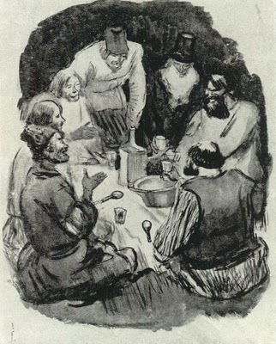
Анализ художественного своеобразия поэмы
Сквозной образ произведений Некрасова – образ дороги ( символическое отражение крестного пути России в поисках истины).
Фольклорные мотивы поэмы:
Волшебная сказка
Былина
Народная песня
Притча
Легенда

Slide 8
Вывод
Приступая к работе над столь грандиозным произведением, Некрасов поставил перед собой сложную задачу – показать в поэме состояние Руси в пореформенный период, а также прошлое и настоящее народа и заявить о путях возможного преобразования существующего положения.

Slide 9
Домашнее задание
Прочитать главу «Последыш» из поэмы Некрасова «Кому на Руси жить хорошо»
Составить цитатные характеристики крестьян
(индивидуальные). Подготовить характеристики образов помещиков: Оболта-Оболдуева и Утятина.

